Slide 1
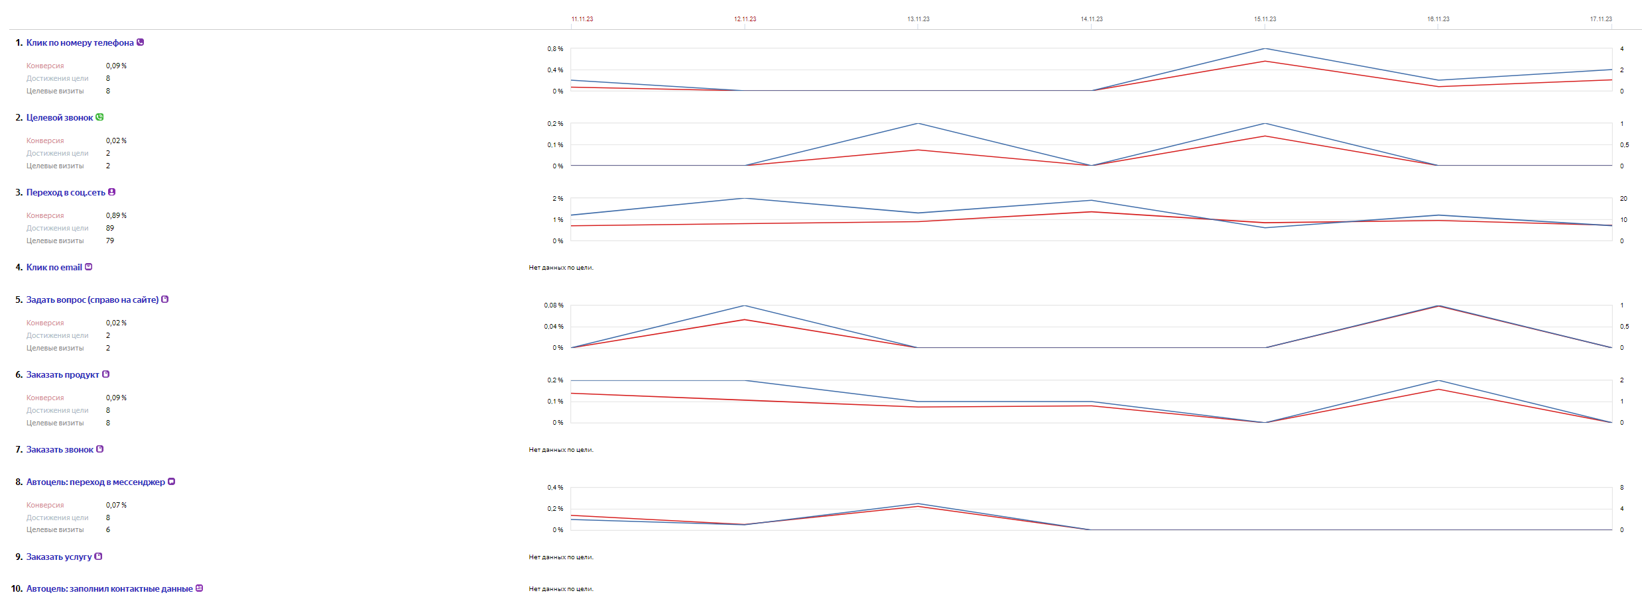
Не наведен в порядок в целях в Яндекс Метрике. Цели это очень важно, это некий навигатор, как он будет настроен,
Туда и приедет экипаж. Сейчас цели нет, экипаж куда-то едет, но непонятно куда.
Т.к. оптимизация Яндекс Директа идет по целям из Яндекс Метрики. Сейчас ему оптимизировать не на что.

Slide 2
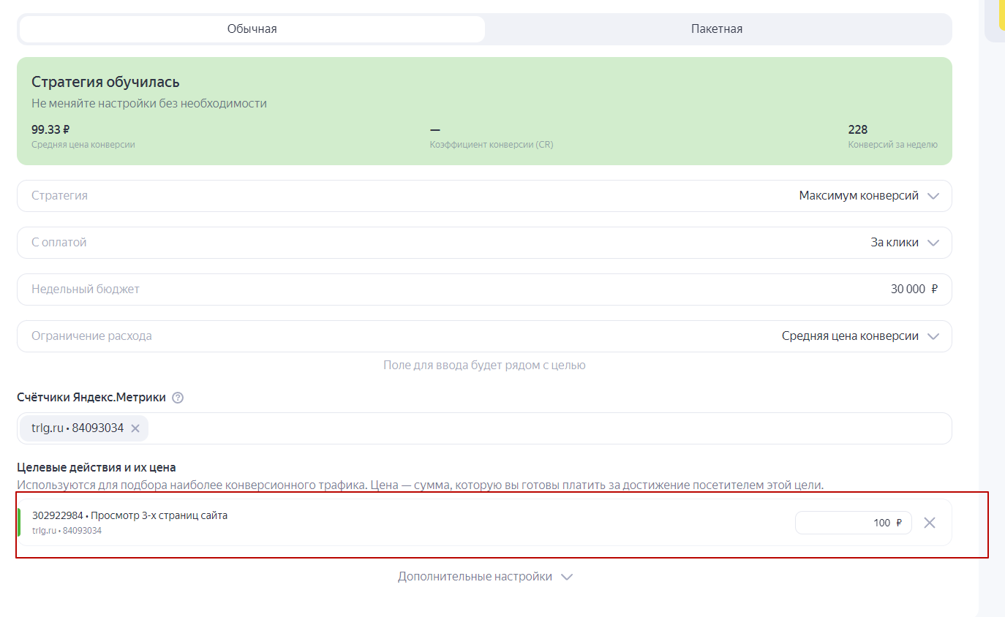
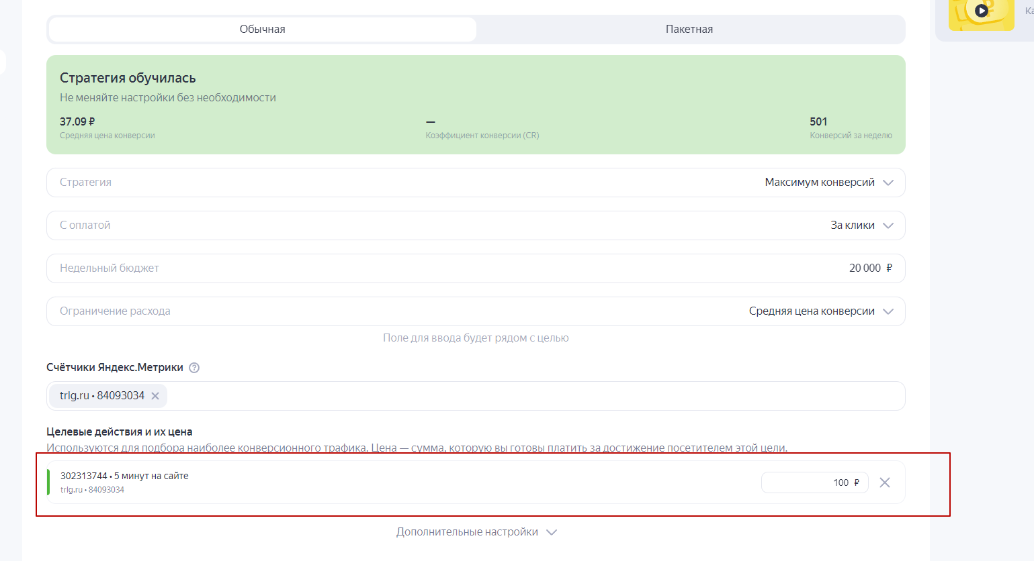
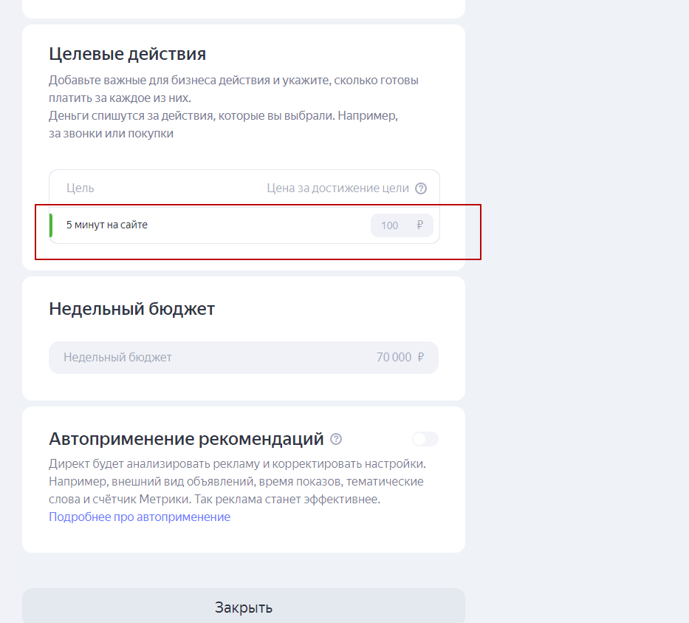
Оптимизация идет на цели: просмотр 3 страницы, 5 минут на сайте. Но разве это является целью у сайта? У сайта должна быть цель, это лиды/заявки
/обращения
Сейчас я покажу, к чему приводит эта оптимизация по времени

Slide 3
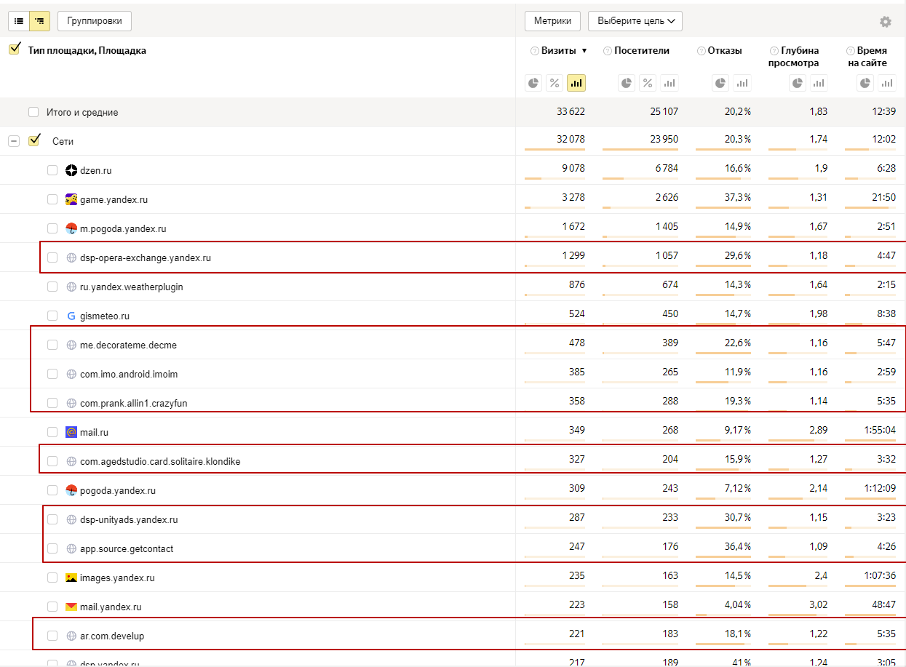
Очень много кликов с мобильных
Приложений. Они как правило
Являются некачественными.
В этом видео более подробно
Разобрал этот момент и в целом
ситуацию
https://youtu.be/mn7FQ-pG2xo

Slide 4
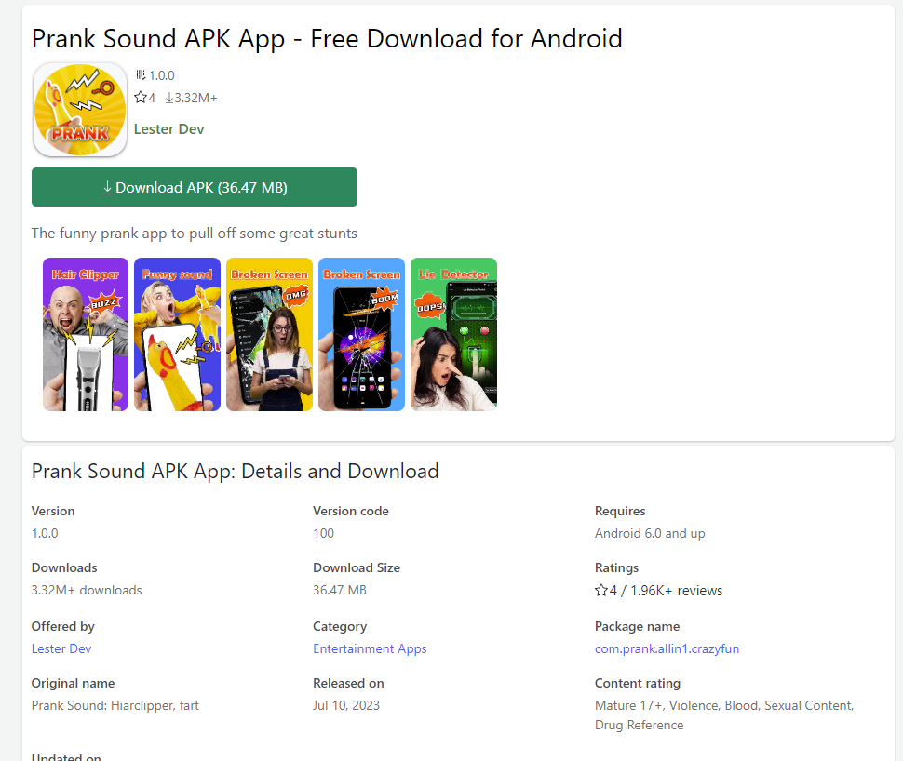
Мобильные приложения как правило
Подобного рода. Т.е. там создатель приложения
Ставить рекламный блок в приложении, и
Зарабатывает на ваших кликах, и зарабатывает
Яндекс.

